Slide 1
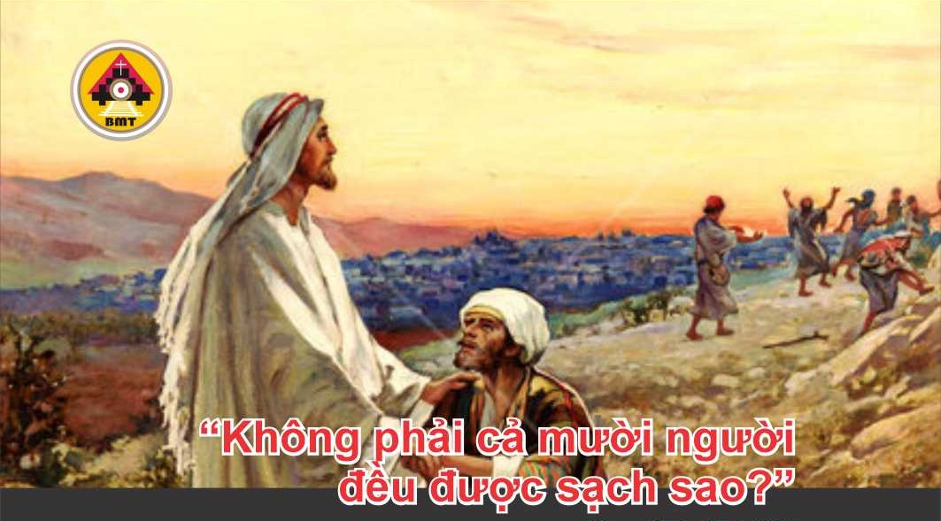

THỨ TƯ TUẦN XXXII THƯỜNG NIÊN C

Slide 2

Xin cho lời tôi khẩn nguyện thấu đến tai Chúa; lạy Chúa, xin Chúa lắng tai nghe tiếng tôi kêu cầu.
Ca nhập lễ

Slide 3

Bài Đọc 1: Kn 6, 2-12
“Hỡi các vua chúa, hãy lắng nghe và học biết sự khôn ngoan”.
Trích sách Khôn Ngoan.

Slide 4
Ðáp: Ôi Thiên Chúa, xin Chúa đứng lên xét xử địa cầu
Đáp Ca:
Tv 81, 3-4. 6-7

Slide 5
Alleluia, alleluia! – Anh em hãy đón nhận lời Chúa, không phải như lời của loài người, mà là như lời của Thiên Chúa và đích thực là thế. – Alleluia.
Alleluia: 1 Tx 2, 13

Slide 6
Phúc Âm: Lc 17, 11-19

Slide 7


Slide 8
Chúa chăn nuôi tôi, tôi chẳng thiếu thốn chi, trên đồng cỏ xanh rì, Người thả tôi nằm nghỉ, Người hướng dẫn tôi tới nguồn nước, chỗ nghỉ ngơi.
Ca hiệp lễ

Slide 9
Ca Kết Lễ

Slide 10
THỨ TƯ TUẦN XXXII THƯỜNG NIÊN C

